Slide 1

โครงการ
การพัฒนาระบบทะเบียนบัณฑิตวิทยาลัย

Slide 2
ผู้รับผิดชอบโครงการ
1. นายพีรพัฒน์ อโศกธรรมรังสี 43010312 4D/2
อาจารย์ที่ปรึกษา
อ. ประสาร ตังติสานนท์
สถานที่ดำเนินงาน
สำนักวิจัยและบริการคอมพิวเตอร์ ห้อง 201

Slide 3
ขอบเขตของโครงงาน
ส่วนของนักศึกษา
การสอบถามข้อมูล
การลงทะเบียน
ส่วนของเจ้าหน้าที่
บันทึกข้อมูลต่างๆ เช่น ภาควิชา, คณะ, หลักสูตร, ฯลฯ
การลงทะเบียน, เพิ่ม, เปลี่ยน, ถอน สำหรับนักศึกษา
การประมวลผลการศึกษา

Slide 4
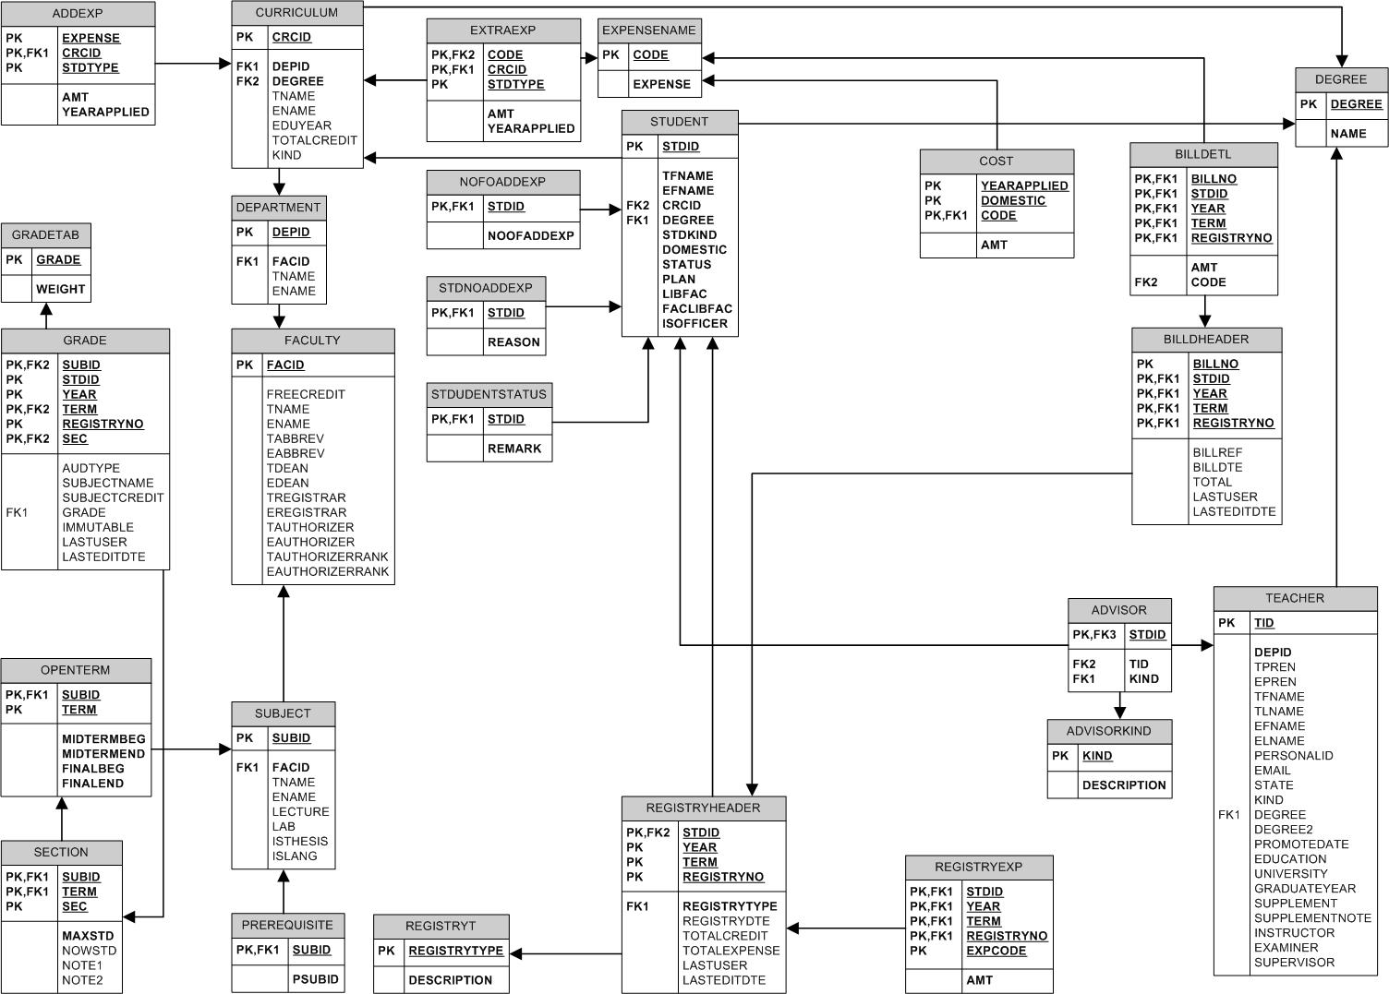
โครงสร้างข้อมูล

Slide 5
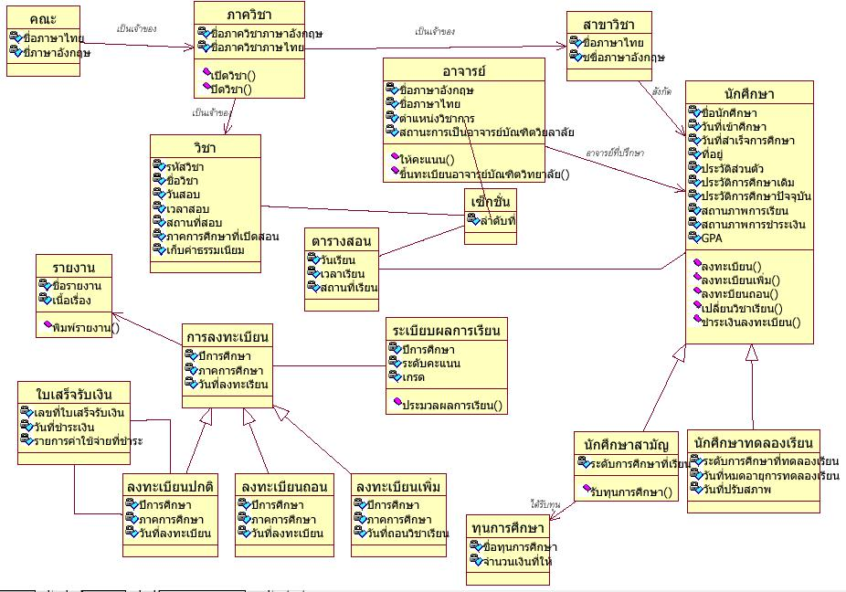
คลาสไดอะแกรม

Slide 6
ส่วนของเจ้าหน้าที่

Slide 7
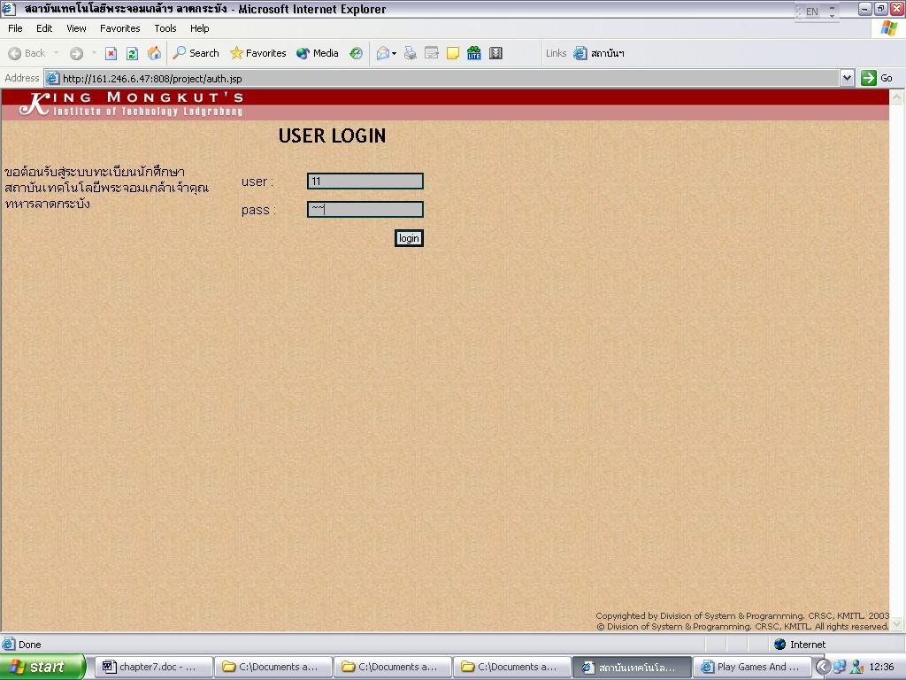
หน้าจอการเข้าสู่ระบบ

Slide 8
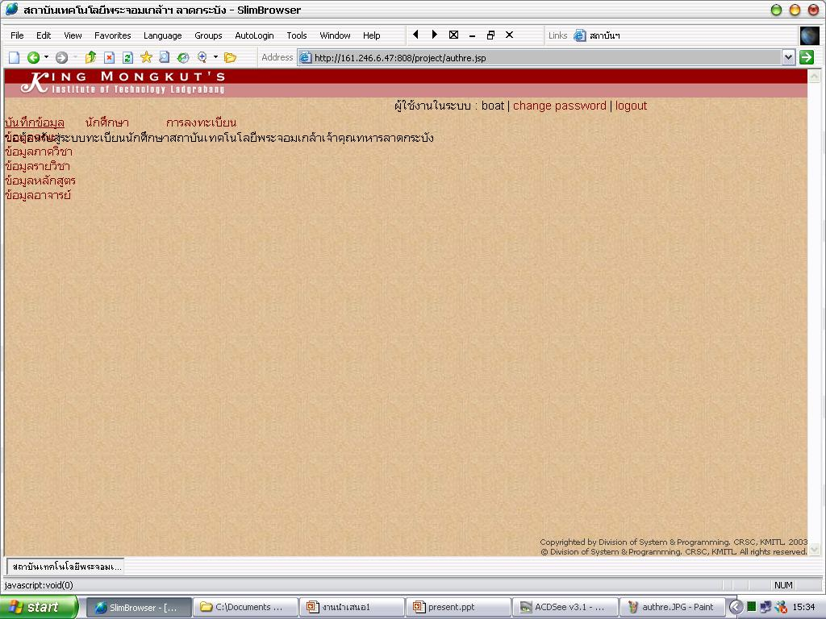
เลือกงานที่ต้องการ

Slide 9
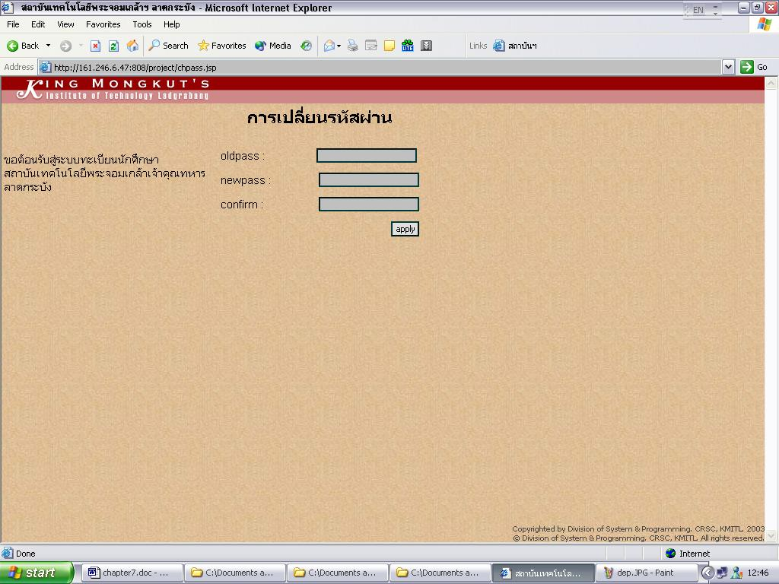
การเปลี่ยนรหัสผ่าน

Slide 10
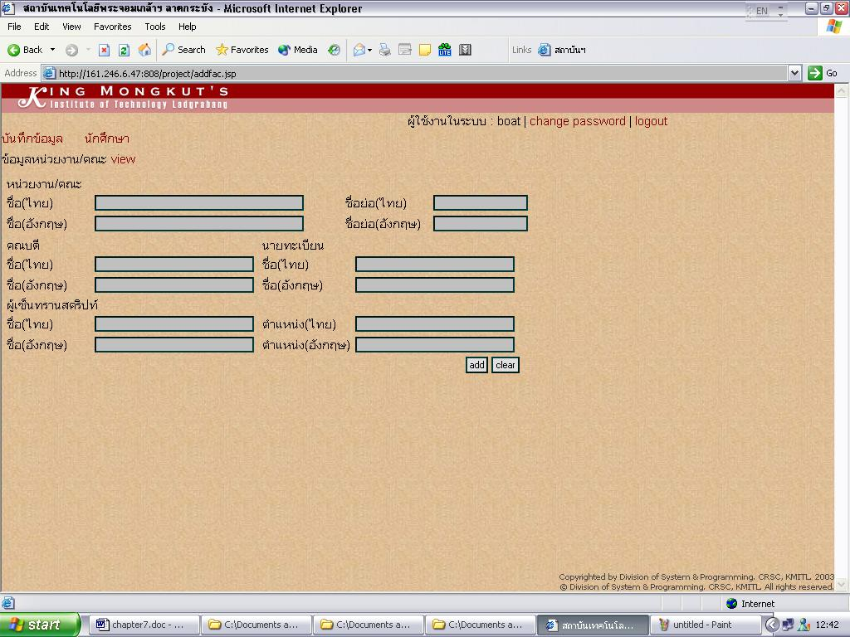
บันทึกข้อมูลคณะ

Slide 11
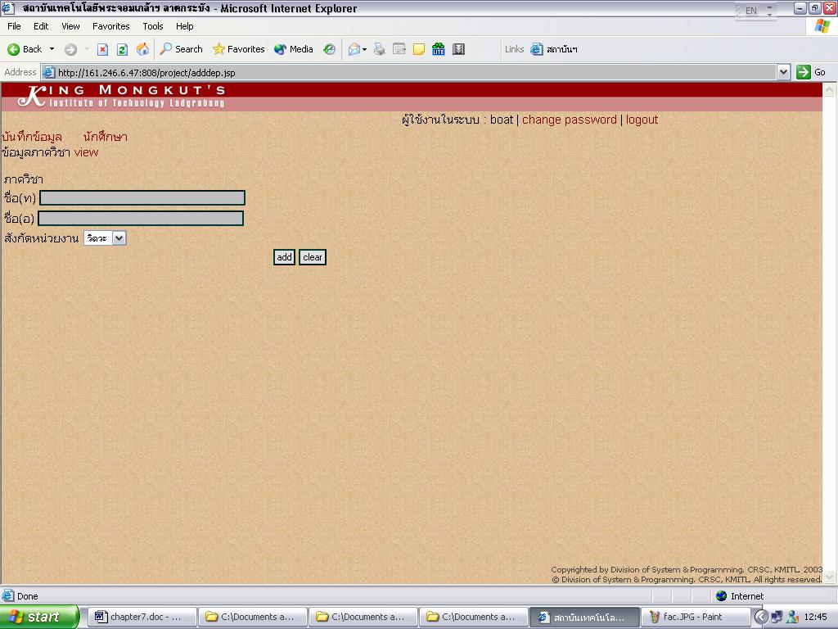
บันทึกข้อมูลภาควิชา

Slide 12
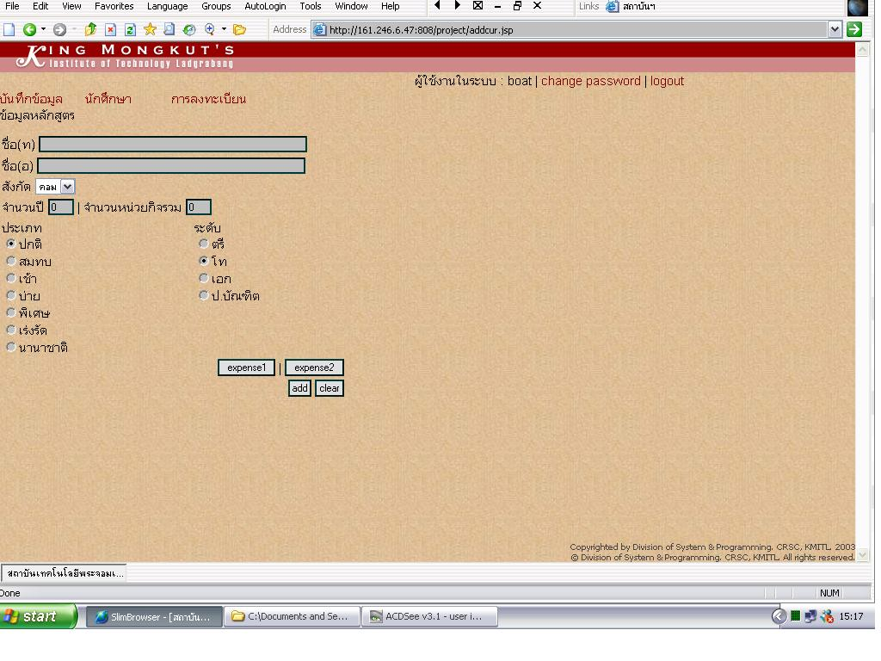
บันทึกข้อมูลหลักสูตร

Slide 13
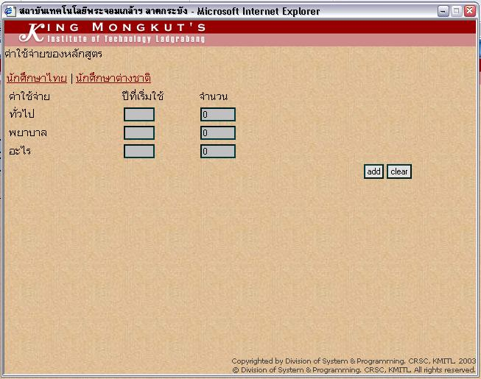
บันทึกข้อมูลค่าใช้จ่ายทั่วไป

Slide 14
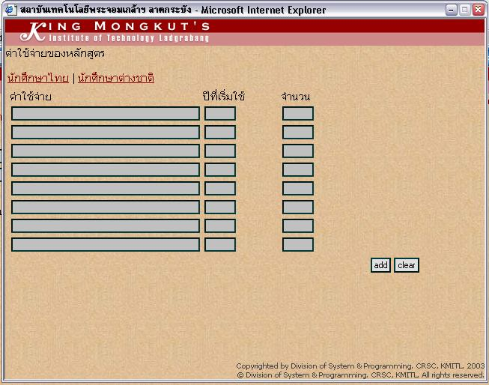
บันทึกข้อมูลค่าใช้จ่ายพิเศษ

Slide 15
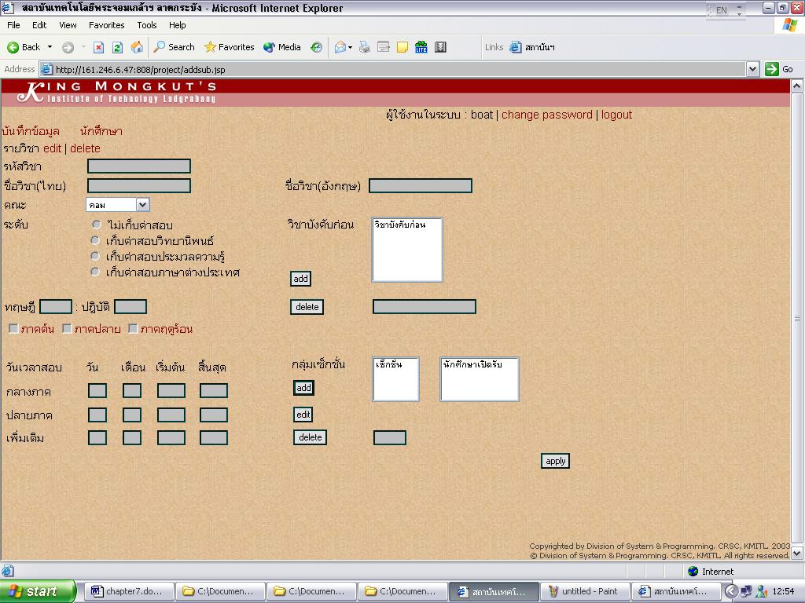
บันทึกข้อมูลภาควิชา

Slide 16
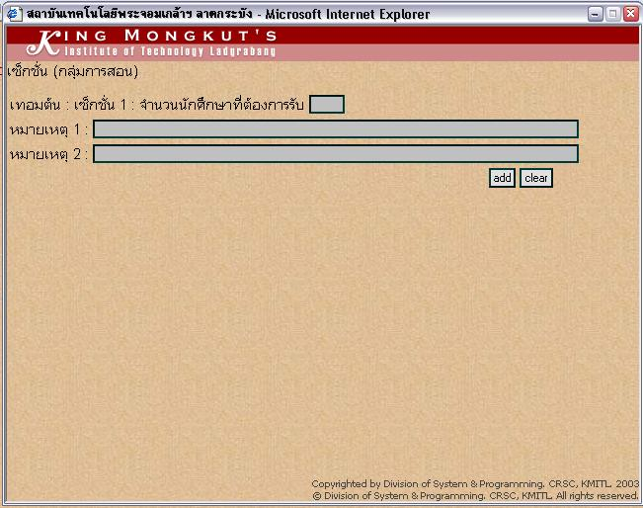
บันทึกข้อมูลเซ็กชั่น

Slide 17
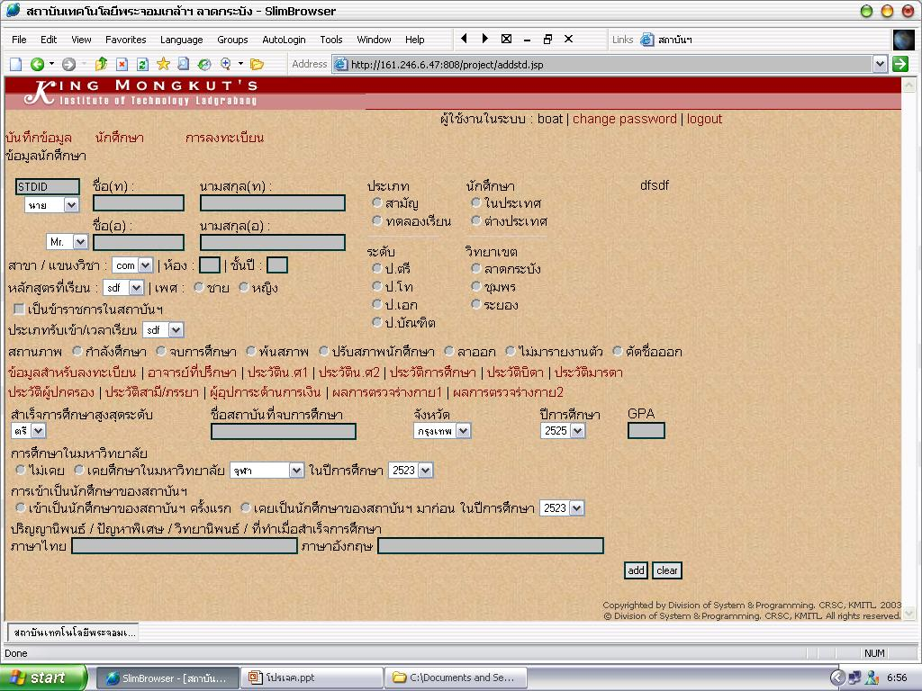
บันทึกข้อมูลนักศึกษา

Slide 18
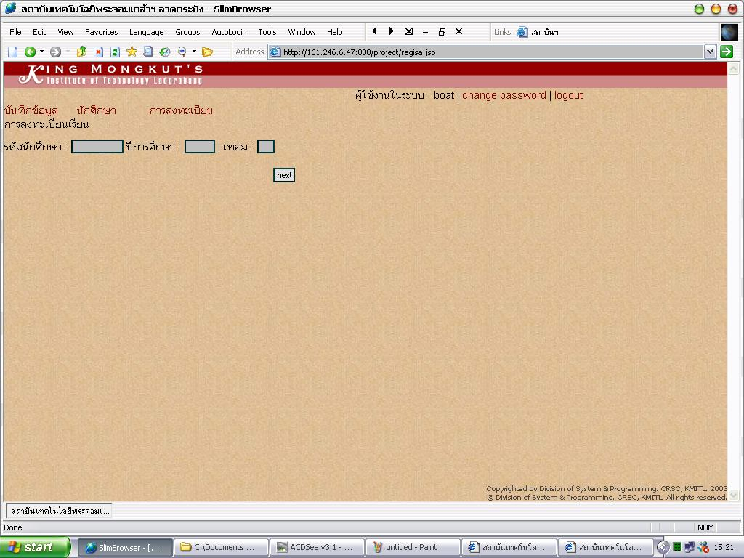
การลงทะเบียน

Slide 19
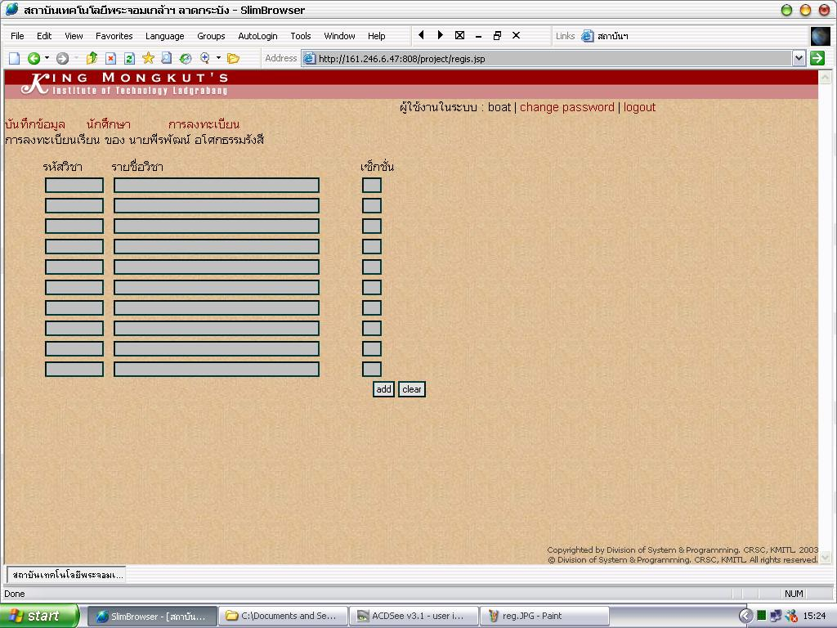
การลงทะเบียน

Slide 20
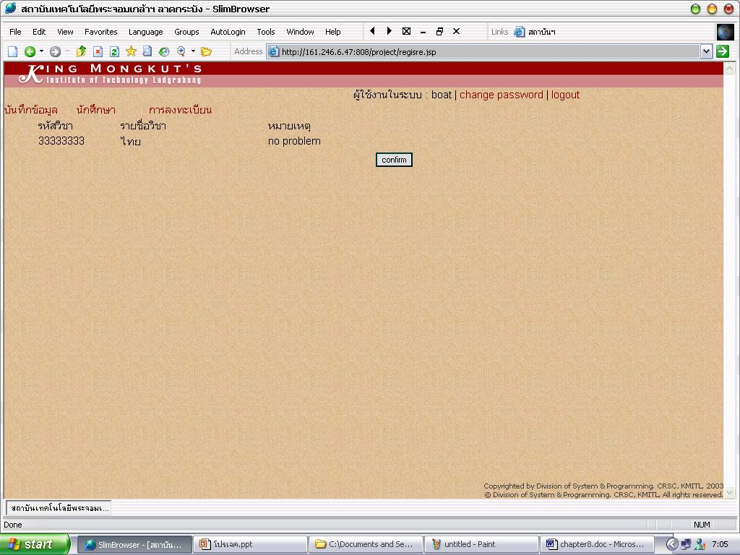
ยืนยันการลงทะเบียน

Slide 21
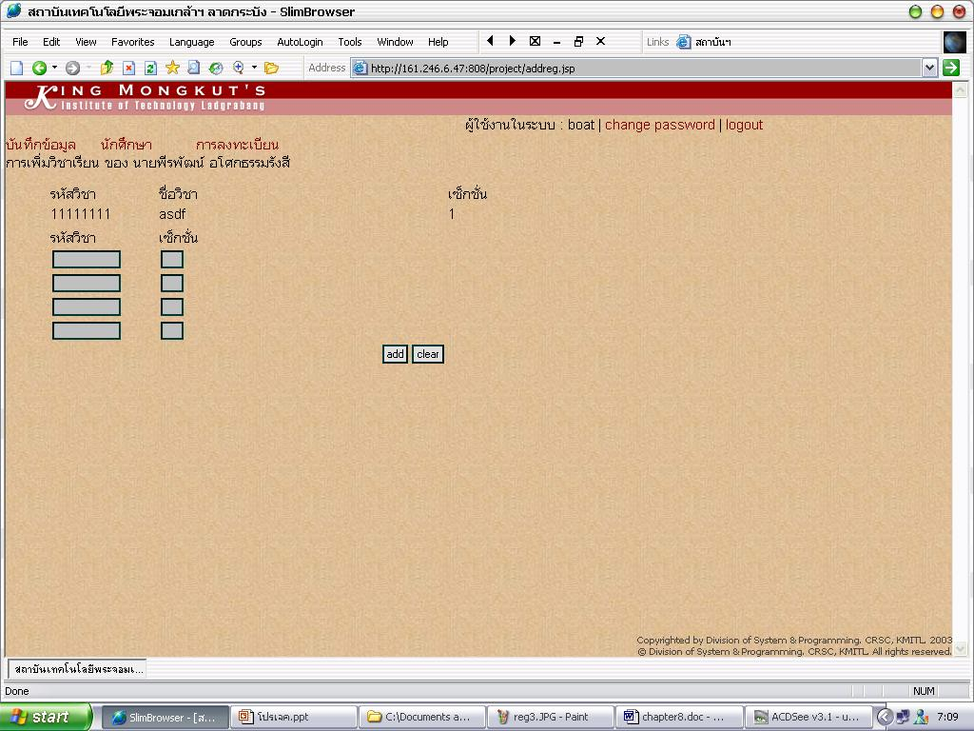
การเพิ่มวิชาเรียน

Slide 22
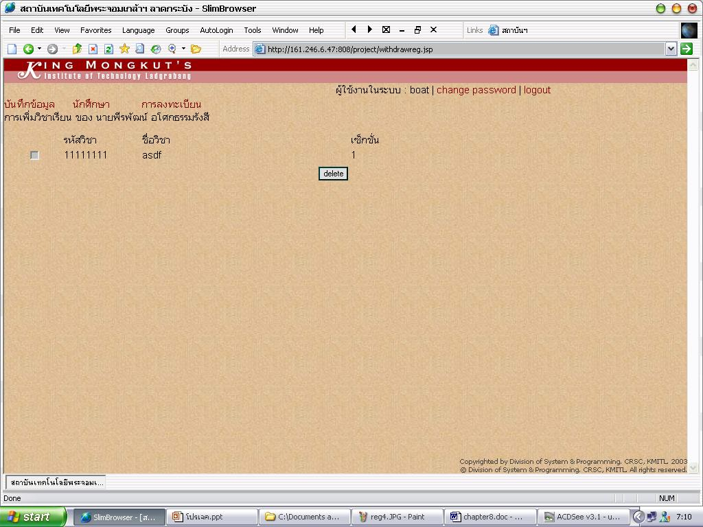
การถอนวิชาเรียน

Slide 23
สรุปผลการทดลอง

Slide 24
ผลการวิจัยและพัฒนา
จากการศึกษากระบวนการวิเคราะห์และพัฒนาระบบงานเชิงวัตถุ พบว่าวิธีการดังกล่าวเป็นการจำลองระบบงานที่จะพัฒนาโดยใช้แบบจำลองที่จะพัฒนาโดยใช้แบบจำลองทีมีความสัมพันธ์เกี่ยวข้องกันสามแบบจำลองคือ
แบบจำลองออปเจ็ก
แบบจำลองฟังก์ชั่น
แบบจำลองไดนามิก

Slide 25
การวิเคราะห์
ในขั้นตอนการวิเคราะห์ ผุ้วิจัยได้นำรายการปัญหามาทำการวิเคราะห์ ด้วยการสร้างแบบจำลอง โดยสร้างแบบจำลองออปเจ๊กเป็นลำดับแรก เพื่อให้ได้เห็นโครงสร้างและความสัมพันธ์ระหว่างออปเจ๊กในระบบงานจากนั้นจึงได้พิจารณาเพิ่มรายละเอียดของแอทริบิวส์ และโอเปอเรชั่นให้กับออปเจ็ก
จากนั้นได้ทำการสร้างแบบจำลองไดนามิก โดยใช้แผนภาพลำดับเหตุการณ์เพื่อแสดงเหตุการณ์ที่เกิดขึ้นในระบบ และได้สร้างเป็นแผนภาพทางเดินของเหตุการณ์และสเตทไดอะแกรมเพื่อแสดงถึงการตอบสนองในการทำงานของออปเจ็กกับเหตุการณ์ที่เกิดขึ้น
และในส่วนของการสร้างแบบจำลองฟังก์ชั่น ได้ใช้แผนภาพดาต้าโฟไดอะแกรม เพื่ออธิบายการเปลี่ยนแปลงของข้อมูลในระบบที่เกิดขึ้นจากการทำกระบวนการต่างๆ โดยกระบวนการต่างๆได้มาจากเหตุการณ์ในขั้นตอนการสร้างไดนามิกโมเดลนั่นเอง

Slide 26
ข้อเสนอแนะ

Slide 27
ระบบสารสนเทนักศึกษาที่พัฒนาขึ้นโดยใช้วิธีการเชิงวัตถุ เป็นเครื่องมือในการพัฒนานั้น ได้ใช้ฐานข้อมูลแบบรีเลชั่นแนลดาต้าเบสแต่หากในอนาคตจะมีการนำฐานข้อมูลเชิงวัตถุมาใช้งาน ก็ไม่จำเป็นต้องออกแบบระบบงานใหม่ สามารถนำระบบที่ออกแบบไว้ไปอิมพลิเมนต์ได้ทันที

